Slide 1
„Słowa ranią na całe życie”
mm

Slide 2
Cele zajęć
Zapoznanie z terminologią przemocy,
Omówienie faz przemocy,
Zapoznanie uczniów z rodzajami i przejawami przemocy,
Uświadomienie skutków przemocy.

Slide 3
Zadanie
Napisz proszę, czym jest przemoc, a czym agresja (czas 5 min.).
Lider grupy proszony jest o odczytanie napisanych treści.

Slide 4
Przemoc
Proces
Przewaga sprawcy
Długofalowość
Usztywnione role

Slide 5
Fazy przemocy – Leonora Walker
Faza narastania napięcia
Faza miodowego miesiąca
Faza ostrej przemocy

Slide 6
Faza narastania napięcia
„Dlaczego te gazety leżą tu na stole? Ile razy mam Ci powtarzać, że nie tu jest ich miejsce. Ale oczywiście Ty jesteś taka głupia, że nawet takiej prostej rzeczy nie potrafisz dobrze zrobić. No tak, ale czego można spodziewać się po takiej jak Ty. Sprzątaj to natychmiast, bo jak nie to popamiętasz”
„Dobrze, proszę Cię uspokój się już, nie krzycz. Co sobie o nas sąsiedzi pomyślą. A te gazety już sprzątam. Zobacz już ich nie ma. Przepraszam Cię. A teraz na zgodę zrobię dla Ciebie pyszny obiad”

Slide 7
Faza ostrej przemocy
Narastające napięcie w partnerze znajduje upust. Dochodzi do eksplozji zachowań agresywnych np.:
bicie pięściami i przedmiotami, kopanie, duszenie

Slide 8
Faza miodowego miesiąca
Silny wpływ na pozostanie osoby doznającej przemocy w związku.
Może trwać przez wiele lat.

Slide 9
Zadanie
Proszę o napisanie jakie są rodzaje przemocy i czym się charakteryzują. Lider grupy proszony jest o zaprezentowanie opracowanych informacji.

Slide 10
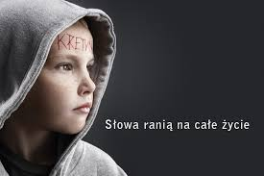
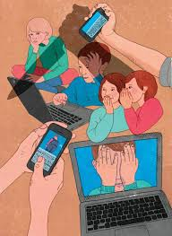
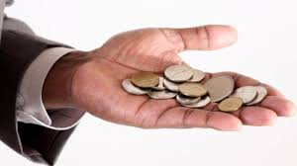
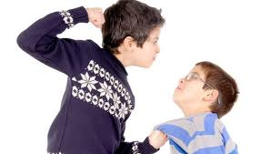
Formy przemocy
FIZYCZNA | WERBALNA | CYBERPRZEMOC | EKONOMICZNA

Slide 11
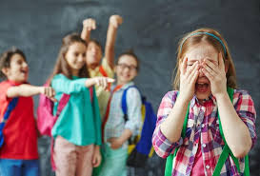
CZYNNIKI SPRZYJAJĄCE STOSOWANIU PRZEMOCY
SZYBKIE TEMPO ŻYCIA
PRZEMOC W RODZINIE
WPŁYW GRUPY RÓWIEŚNICZEJ
MODA NA TZW. „WYGODNE I ŁATWE ŻYCIE”
KREOWANIE OKRUCIEŃSTWA I PRZEMOCY W MEDIACH (np. gra „niebieski wieloryb”

Slide 12
KONSEKWENCJE DLA OFIAR PRZEMOCY
PONIŻENIE, UPOKORZENIE
STRACH
WSTYD
UTRWALONY SYNDROM OFIARY
NISKA SAMOOCENA

Slide 13
Podstawą naszej WYGRANEJ nad przemocą szeroko rozumianą jest DIALOG

Slide 14
CYBERPRZEMOC. Typologia przemocy elektronicznej.
Przemoc wobec pokrzywdzonych
Przemoc wobec grup/ idei
Prześladowanie
Upublicznianie
Śledzenie
Poniżanie
Happy slapping (niespodziewany atak przypadkowych ludzi i filmowanie całego zajścia
Wykluczanie

Slide 15
Reagowanie na przemoc
Informować osoby dorosłe o trudnej sytuacji
Wołać o pomoc
Być asertywnym
Zadzwonić np. na „niebieską linię”, na policję
Reagować (empatia)
np. Jak usłyszysz płacz dziecka za ścianą, reaguj to też jest Twoja sprawa!

Slide 16
Co powinna zrobić osoba doznająca przemocy w rodzinie?
Zadzwonić pod numer telefonu „Niebieskiej Linii”
Zgłosić się do pracownika socjalnego w swoim rejonie, który może skierować do odpowiedniej instytucji
Poinformować o stosowanej wobec siebie i bliskich przemocy Policję i Prokuraturę
Jeśli sprawca pobił ofiarę i jej dzieci, należy zgłosić się na pogotowie

Slide 17
Schronić się z dziećmi w bezpiecznym miejscu
Jeśli ofiara opuszcza dom, powinna zabrać ważne dokumenty
Należy odłożyć trochę pieniędzy w bezpiecznym miejscu
Należy schować w bezpiecznym miejscu na zewnątrz klucze do mieszkania i samochodu
Powinno się spakować trochę ubrań dla siebie i dzieci, i schować u znajomych lub sąsiadów

Slide 18
ZAPAMIĘTAJ!
Osoba doznająca przemocy w rodzinie nie ponosi odpowiedzialności za to, że partner stosuje przemoc.
Osoba, która stosuje przemoc jest odpowiedzialna za swoje zachowanie. Nic nie usprawiedliwia stosowania przemocy.
Faza miodowego miesiąca jednak mija i zatacza się krąg, co w efekcie powoduje pojawienie się fazy narastania napięcia.

Slide 19
ZAPAMIĘTAJ!
„Przemoc nie oznacza siły
lecz SŁABOŚĆ”

